Slide 1
আজকের ক্লাসের সবাইকে ফুটন্ত লাল গোলাপ এর শুভেচ্ছা।

Slide 2
পরিচিতি
মোঃ ময়নাল হোসেন
সহকারী শিক্ষক (আইসিটি)
ইলিয়টগঞ্জ রা,বি উচ্চ বিদ্যালয়
দাউদকান্দি, কুমিল্লা
বিষয়ঃ তথ্য ও যোগাযোগ প্রযুক্তি
শ্রেণিঃ 9ম
অধ্যায় : চতুর্থ
পাঠ শিরোনামঃ মাইক্রোসফট
পাওয়ার পয়েন্ট
সময় : ৫০ মিনিট

Slide 3
এসো নিচে আমরা কিছু ছবি দেখি
উপরের ছবিগুলোর মাধ্যমে কি বুঝতে পারছ

Slide 4
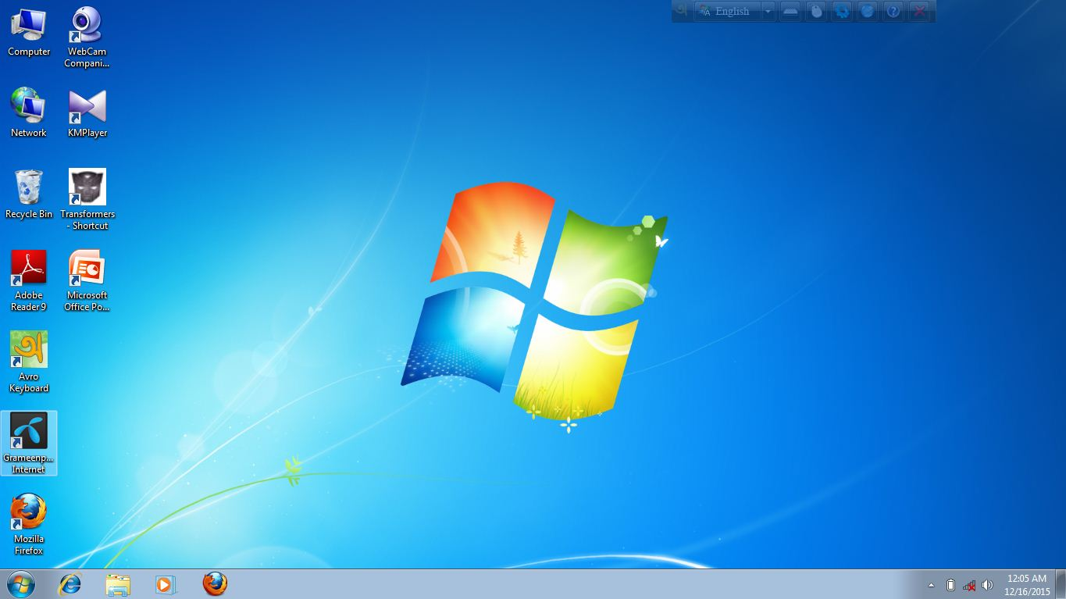
আজকের পাঠ
মাইক্রোসফট পাওয়ার পয়েন্ট

Slide 5
শিখনফল
এই পাঠ শেষে শিক্ষার্থীরা----
পাওয়ারপয়েন্ট কি বলতে পারবে ।
পাওয়ারপয়েন্ট স্ক্রিন ও টুল পরিচিতি বর্ণনা করতে পারবে ।
স্লাইড তৈরি ও স্লাইড প্রদর্শন করতে পারবে ।
পাওয়ারপয়েন্টের মাধ্যমে কি কি কাজ করা যায় বলতে পারবে ।

Slide 6
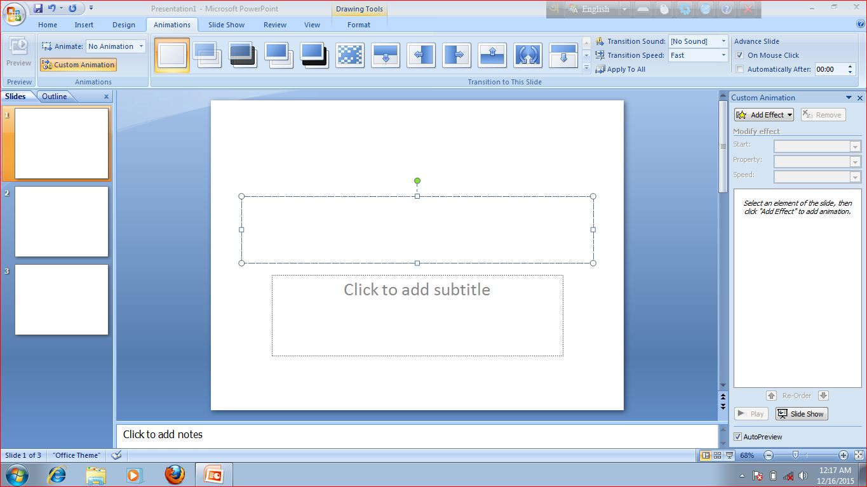
Microsoft Power Point কি ?
Microsoft Power point একটি জনপ্রিয় গ্রাফিক্স প্যাকেজ প্রোগ্রাম ।
লেখা , ছবি , অডিও , ভিডিও এবং গ্রাফিক্সের সমন্বিত পদ্ধতি হল Power point ।

Slide 7
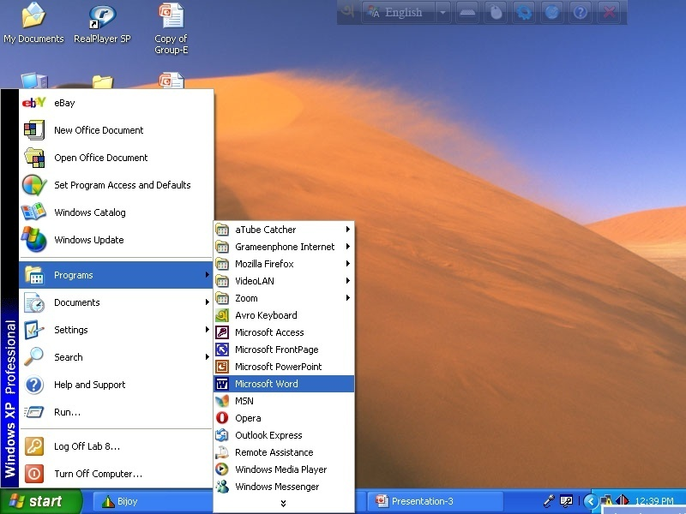
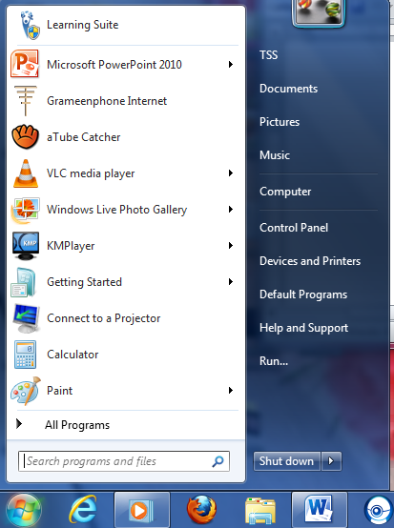
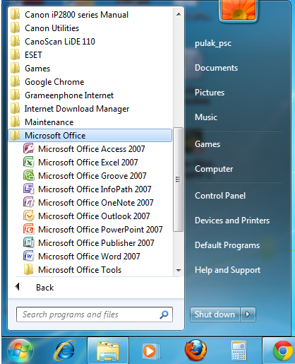
মাইক্রোসফট পাওয়ার পয়েন্ট খোলার নিয়ম
All Programs Click
Microsoft
Office Click
Microsoft
Power Point Click
Start Click

Slide 8
পাওয়ার পয়েন্ট স্কিন পরিচিতি
মেনু বার
টাইটেল বার
টুলবার
স্লাইড
ভিউ আইকন
স্লাইড প্যান
স্লাইড ট্যাব
ইনেক্টিভ উইন্ডো
নোটস প্যান

Slide 9
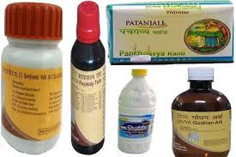
Power Point দ্বারা কি কাজ করা যায় ?
Microsoft Power point একটি জনপ্রিয় গ্রাফিক্স প্যাকেজ প্রোগ্রাম । এর সাহায্যে বিজ্ঞাপন, তথ্য উপস্থাপন, ব্রিফিংপ্রদান, এ্যানিমেশন ও গান রেকর্ড করা যায় ।

Slide 10
একক কাজ
পাওয়ার পয়েন্ট কি ?
পাওয়ার পয়েন্ট দ্বারা কি কাজ করা যায় ?

Slide 11
Presentation কি ?
কোন বিষয় সম্বন্ধে বিভিন্ন তথ্যকে উপস্থাপন করার পদ্ধতিকে Presentation বলে। প্রেজেন্টেশন কথার অর্থ হল উপস্থাপন করা।

Slide 12
Presentation / স্লাইড কি ?
পাওয়ার পয়েন্ট স্লাইড
প্রেজেন্টেশনের এক একটি অংশ হল স্লাইড।

Slide 13
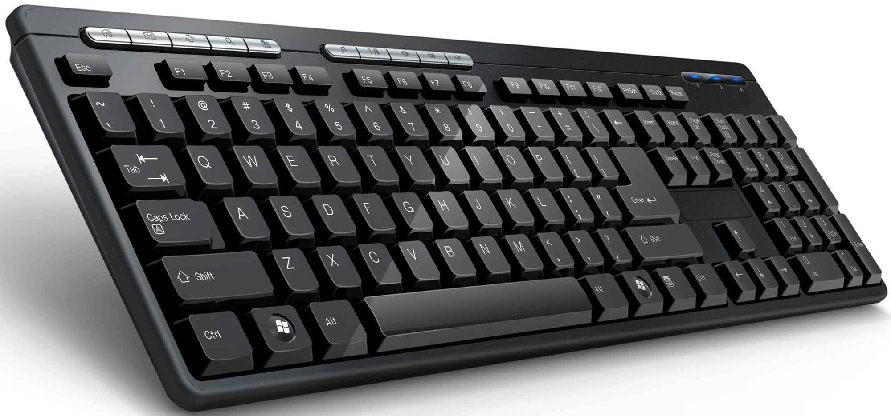
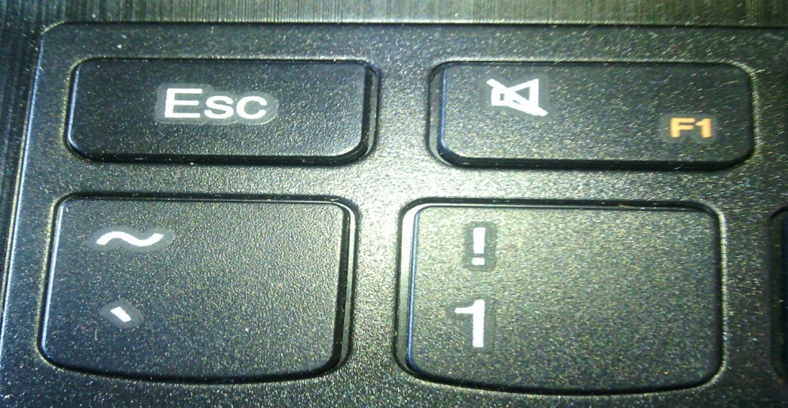
প্রেজেন্টেশনে স্লাইড প্রর্দশন
কীবোর্ডের F5 অথবা side show অথবা
স্ট্যাটাস বার থেকে slide show আইকনে ক্লিক করলে
স্লাইট শো উইন্ডো থেকে সম্পাদস উইন্ডোতে ফিরার জন্য কী-বোর্ডের Esc কী চাপতে হয়

Slide 14
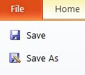
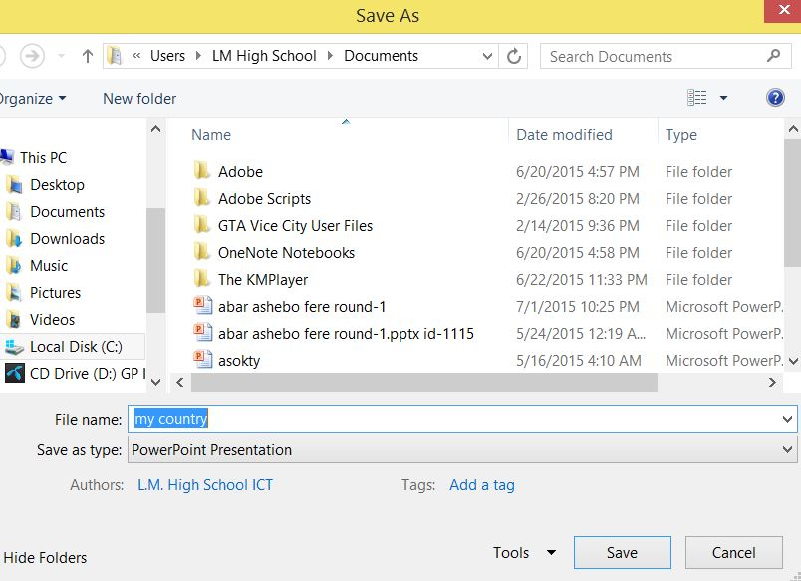
পাওয়ার পয়েন্ট প্রেজেন্টেশন / স্লাইড সেভ করা
File>Save as > File Name লিখে >Save
ক্লিক করলে ফাইলটি সেভ হয়ে যাবে।

Slide 15
জোড়ায় কাজ
Presentation প্রদর্শন করতে কোন কী চাপতে হয়?
Presentation সংরক্ষন করা যায় কিভাবে ?

Slide 16
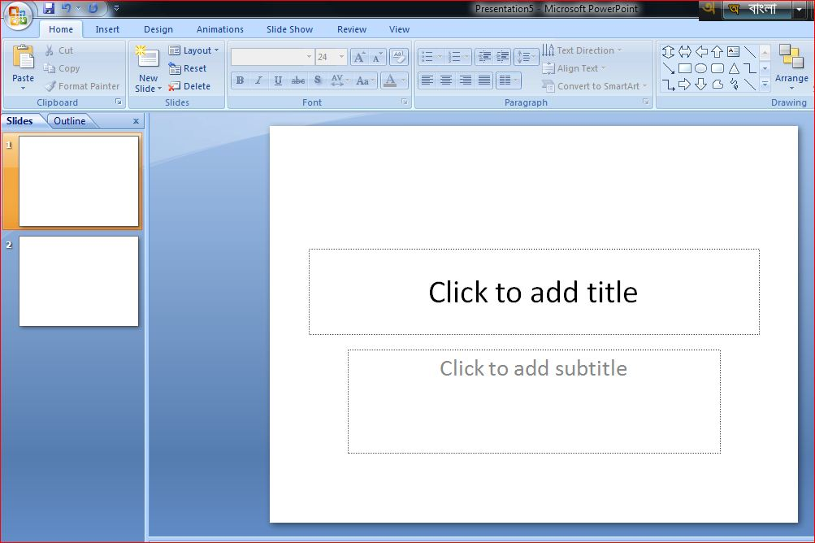
পাওয়ার পয়েন্ট নতুন ফাইল তৈরি করা
পাওয়ার পয়েন্টে নতুন ফাইল তৈরি করতে কী বোর্ডের = Ctrl + N
স্লাইড যুক্ত করতে = Ctrl + M বোতামে চাপ দিলে হবে ।

Slide 17
দলীয় কাজ
“ডিজিটাল কন্টেন্টের মাধ্যমে আধুনিক ও বিজ্ঞানসম্মত
শিক্ষা দেওয়া সম্ভাব” -- ব্যাখ্যা কর।

Slide 18
মাইক্রোসফট পাওয়ার পয়েন্টের ব্যবহার
ছাত্র / ছাত্রীদের মাল্টিমিডিয়া ক্লাস ও ক্লাস রুমের ব্যবহার
ডাটা উপস্থাপন ও প্রতিবেদন তৈরি

Slide 19
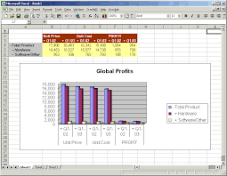
মাইক্রোসফট পাওয়ার পয়েন্টের ব্যবহার
পণ্যের বিজ্ঞাপন ও প্রতিবেদন
গ্রাফ ও চার্ট তৈরি করা যায়

Slide 20
মুল্যায়ন
Presentation কি ?
Presentation স্লাইড প্রর্দশন করা যায় কিভাবে ?

Slide 21
বাড়ির কাজ
পাওয়ার পয়েন্ট প্রেজেন্টেশন কি কি কাজে ব্যবহার
হয় ৫টি ক্ষেত্র বাসায় লিখে নিয়ে আসবে?

Slide 22
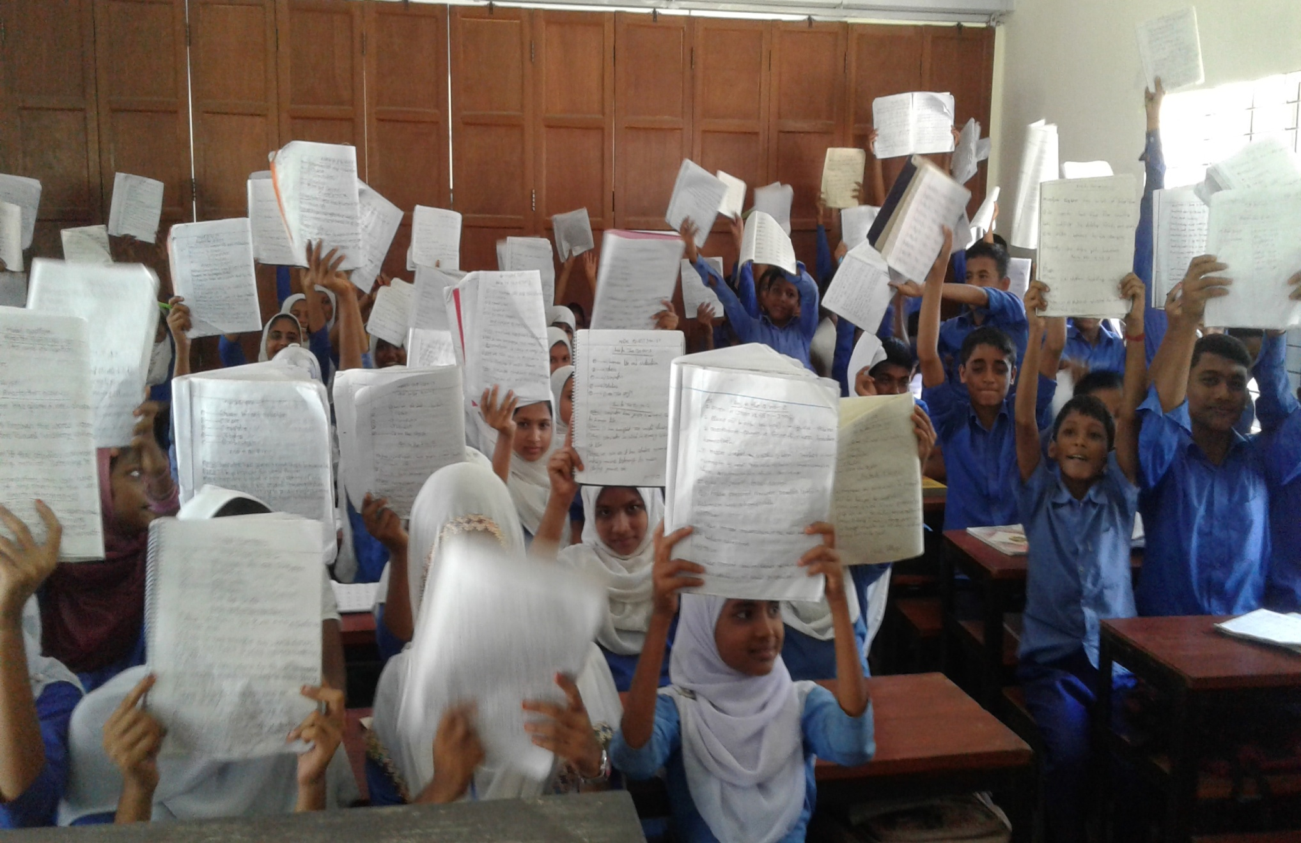
ক্লাসের সবাইকে ধন্যবাদ জানিয়ে শেষ করছি

